Slide 1
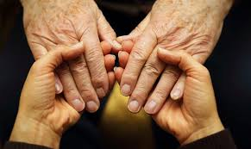
כבוד הורים
מצווה ל"ג

Slide 2

הגדרת המצווה:
לכבד האב והאם
שנאמר:
"כבד את אביך ואת אמך"
שמות כ' יב

Slide 3
מאכיל
משקה
מלביש
מכסה
אי זהו כבוד?
מוציא
מכניס

Slide 4
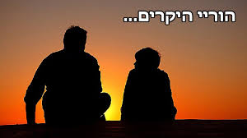
משורשי מצוה זו
הכרת טובה להורים
הביאו אותנו לעולם.
תודה!
טרחו ועמלו בשבילנו כשהיינו קטנים

Slide 5
וכשיקבע זאת המידה בנפשו,
יעלה ממנה להכיר טובת האל ברוך הוא..
הכרת הטוב כלפי הקב"ה
שהוא סיבתו וסיבת כל אבותיו עד אדם הראשון
ברא אותנו
והעמידו על מתכונתו ושלמות אבריו
בריאות
שכל ובינה
דואג לנו
ונתן בו נפש יודעת ומשכלת
ושהוציאו לאוויר העולם וסיפק צרכו כל ימיו

Slide 6



מדיני המצווה:
כבוד זה מנכסי מי חייב לעשותו
והלכה:
משל אב אם יש לו נכסים לאב
ואם לאו
יחזר הבן אפילו על הפתחים ויאכיל אביו.

Slide 7
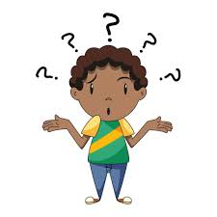
ועוד נושאים שנידונים בגמרא..
כיבוד אב ואם אי זה קודם?
ועד היכן כיבוד אב?
ואם מחל על כבודו אם יהיה מחול?
ואם יראנו עובר על דברי תורה באיזה לשון ימנעהו?
ואם יצווהו אביו לעבר על דברי תורה שלא יאמינהו בזה?
וכי חייב לכבדו בחייו ובמותו?
וכיצד הוא הכבוד במותו?

Slide 8
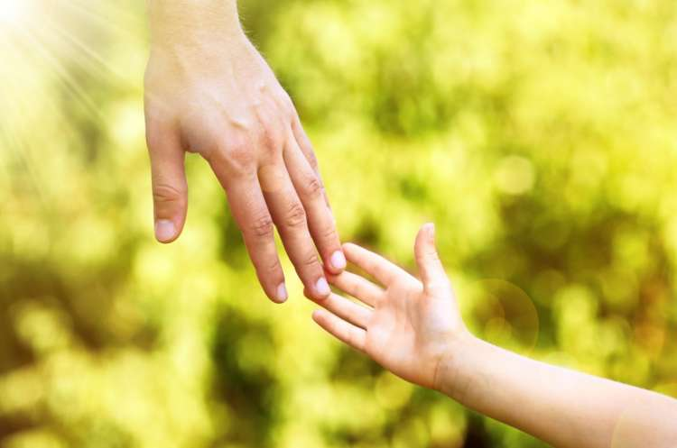
בכל מקום
בכל זמן
נוהגת
בזכרים
ובנקבות
כל זמן שאפשר להן
וְהָעוֹבֵר עָלֶיהָ בִּטֵּל עֲשֵֹה,
וְעָנְשׁוֹ גָדוֹל מְאֹד, שֶׁנַּעֲשֶֹה כְּמִתְנַכֵּר לְאָבִיו שֶׁבַּשָּׁמַיִם,
וְאִם יֵשׁ כֹּחַ בְּבֵית דִּין - כּוֹפִין אוֹתוֹ.

Slide 9
